Slide 1
Arquitetura End State
Monorepo NX · Native Federation · Microfrontends
com padrões transversais e chapters de excelência
Arquitetura · Padrões · Chapters
Abril 2026 · Documento Interno

Slide 2
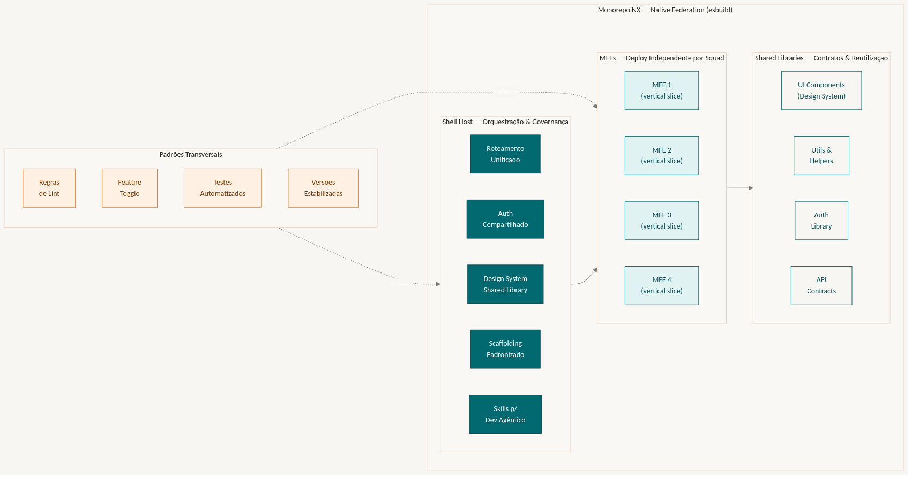
Arquitetura End State
Monorepo NX com Native Federation (esbuild) — cada módulo é um MFE com deploy independente
Shell Host
MFEs Independentes
Shared Libraries
Orquestra roteamento, auth, Design System e scaffolding. Ponto único de governança.
Cada squad faz deploy do seu MFE sem impactar os demais. Vertical slices com autonomia.
Contratos, UI Components e helpers compartilhados entre MFEs, versionados e estáveis.
Source: NX Docs, Angular Module Federation

Slide 3
Padrões Transversais
Cada MFE segue os mesmos padrões — consistência sem sacrificar autonomia
VS
Vertical Slice Architecture
LN
Regras de Lint
DS
Design System Compartilhado
Cada feature contém UI, lógica e dados em uma fatia vertical completa. Sem dependências horizontais entre slices.
ESLint compartilhado com regras de boundaries, import restrictions e code style. Enforce automático no CI.
Biblioteca de componentes UI versionada e centralizada. Garante consistência visual entre todos os MFEs.
FT
Feature Toggle
QA
Testes Automatizados
SV
Versões Estabilizadas
Cada feature pode ser ligada/desligada por ambiente e por squad. Rollout progressivo com segurança.
Unitários, integração e E2E por MFE. Cada squad é responsável pela cobertura do seu domínio.
Shared libs com versionamento semântico. Breaking changes passam por RFC antes de serem propagados.
Source: NX Module Boundaries, Vertical Slice Architecture

Slide 4
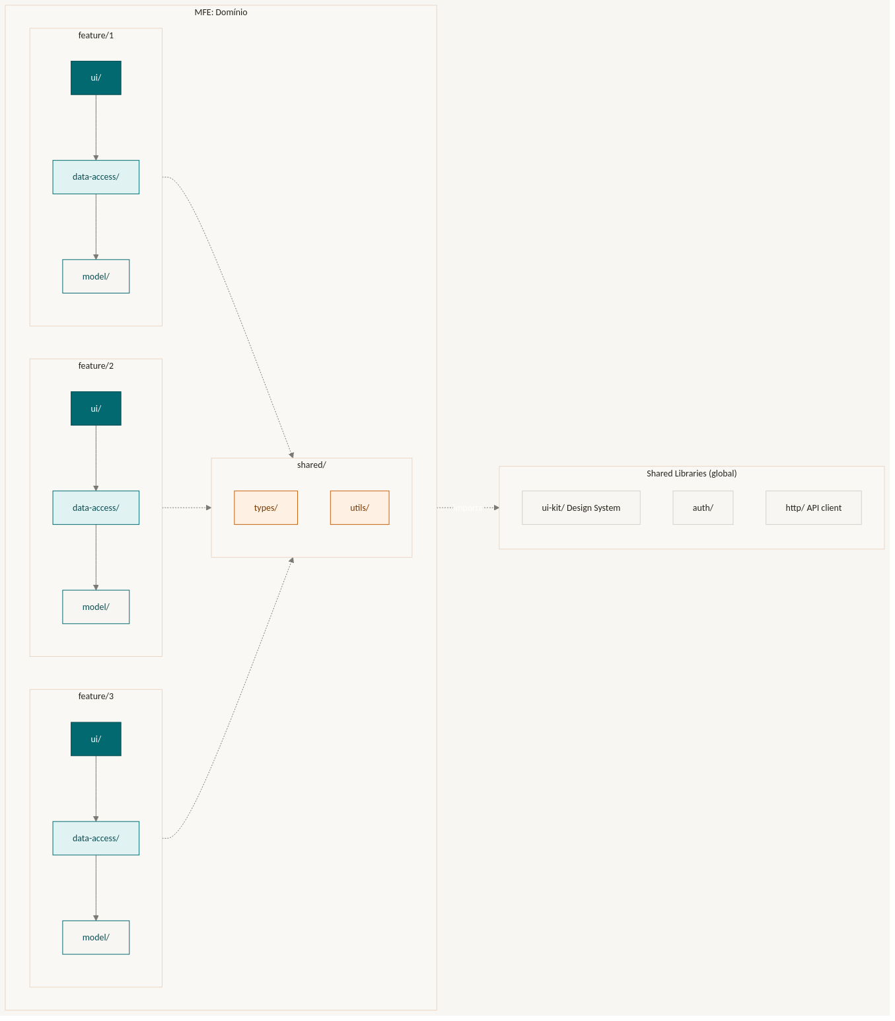
Vertical Slice Architecture
Cada feature é uma fatia vertical completa: ui/ → data-access/ → model/ — sem dependências horizontais
ui/
data-access/
model/
shared/
Componentes Angular (smart + dumb), templates e estilos. Ponto de entrada visual da feature.
Services, stores e chamadas HTTP. Toda lógica de acesso a dados fica isolada aqui.
Interfaces, types e enums específicos da feature. Contrato tipado entre ui e data-access.
Types, utils e guards compartilhados dentro do domínio. Features importam daqui, nunca entre si.
Source: Vertical Slice Architecture, NX Library Types

Slide 5
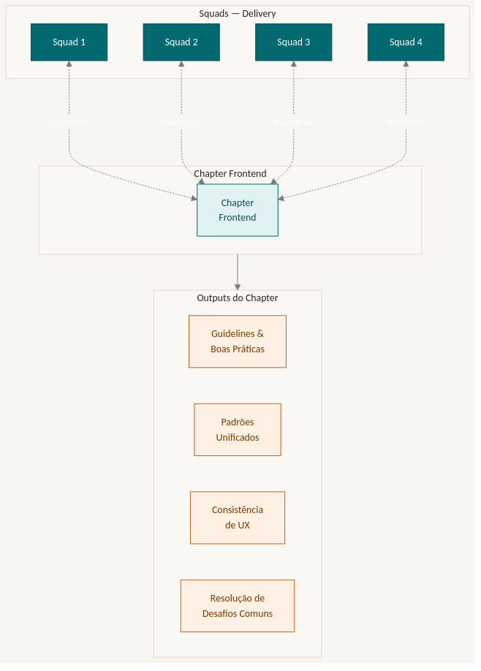
Chapters — Excelência por Disciplina
Squads entregam produto, Chapters garantem qualidade e consistência transversal
O que um Chapter faz?
1
Troca de ideias
Profissionais da mesma área compartilham experiências e chegam a denominadores comuns
2
Padrões e boas práticas
Fornecer, avaliar e manter os padrões de melhores práticas em vigor em cada disciplina
3
Desafios compartilhados
Compartilhar desafios que estejam enfrentando e encontrar soluções coletivamente
4
Consistência entre squads
Manter consistência no andamento dos projetos e criar guidelines unificadas
5
Experiência do cliente
Garantir experiência do cliente de igual forma nos diferentes produtos
Source: Spotify Model

Slide 6
O End State
01
02
03
04
Monorepo NX
MFEs Autônomos
Padrões Transversais
Chapters
Código unificado, builds inteligentes, cache distribuído
Deploy independente, squads com ownership total
Lint, Design System, Feature Toggle, Testes — consistência
Excelência técnica transversal, guidelines e consistência de UX
Autonomia com consistência — cada squad entrega rápido, todo produto entrega igual.

